Slide 1
CNN 기반 반도체 패키지 Die Crack 검사 시스템 (진행사항 – 20220405)
연구윤리 및 연구과제
연구윤리 및 연구과제
@산업인공지능학과 박성범 2020254012

Slide 2
1.
진행사항
ResNet-50 모델 구축 - Keras 에서 제공하는 기본 ResNet50 함수 사용
학습
- optimizer = adam
- batch size = 32
- epoch = 30
- learning rate = - loss function = sparse_categorical_crossentropy
컴퓨터 사양(H/W) - CPU : Intel(R) Core(TM) i7-7700HQ @ 2.80GHz - RAM : 16GB - GPU : NVIDIA Gefore GTX 1050Ti
AI Framework(S/W) - Tensorflow 및 Keras
규제화(regulation) -

Slide 3
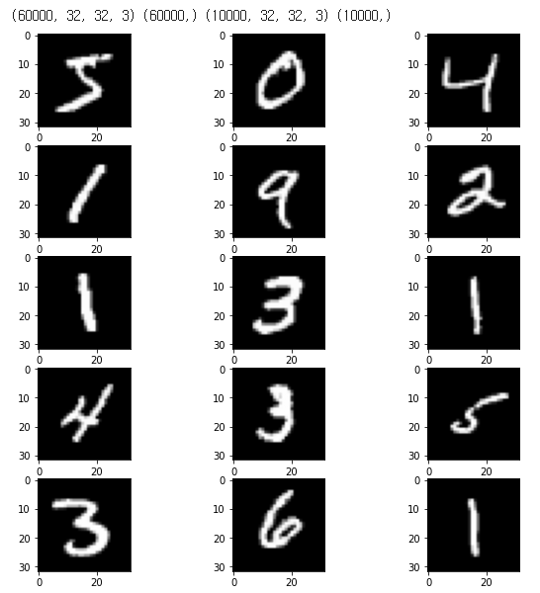
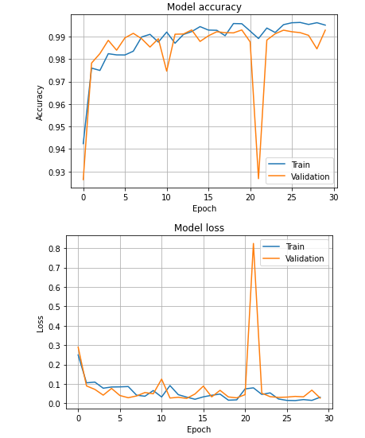
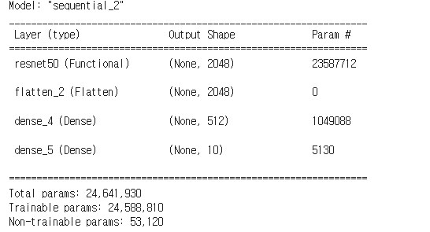
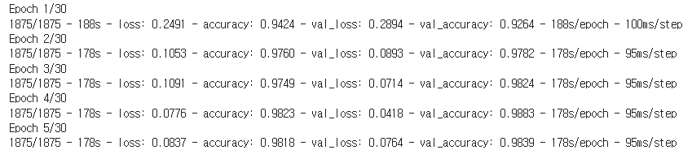
2.
진행사항
Mnist를 사용한 모델 검증
Validation Accuracy : 99.27%

Slide 4
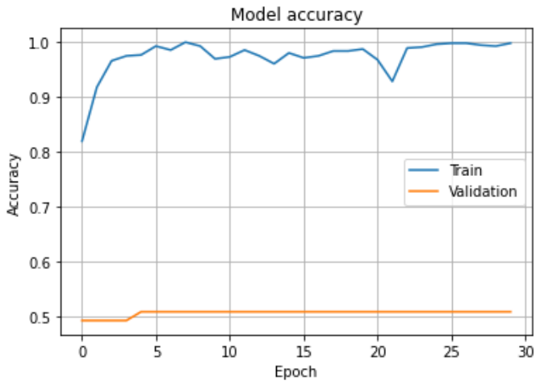
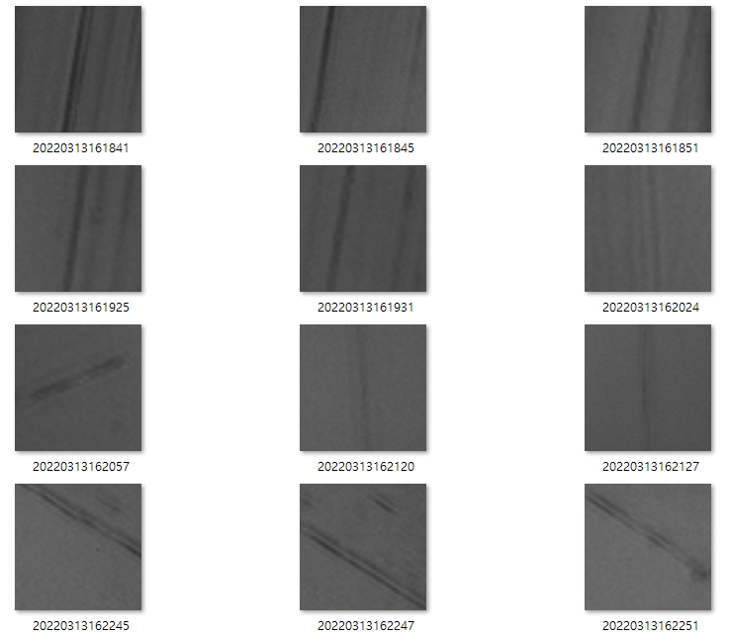
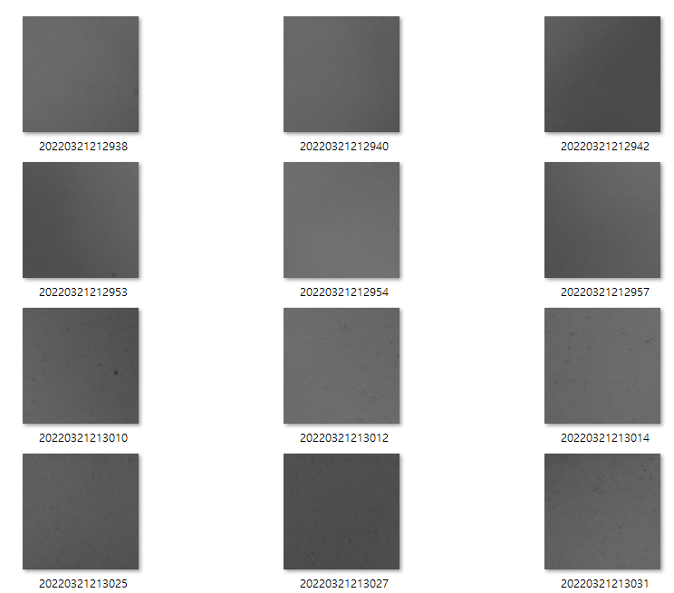
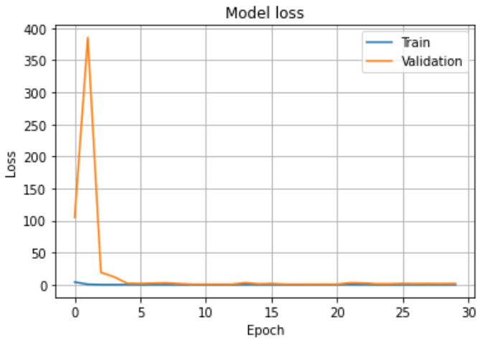
3.
진행사항
실제 불량 영상을 사용한 모델 평가
Data set 구축 - DieCrack : 351개 - Normal : 395개 - 128x128

Slide 5
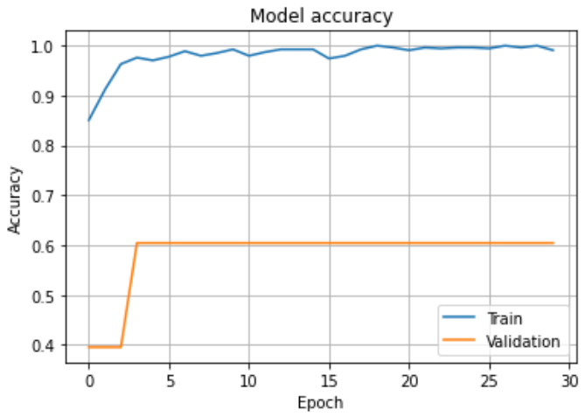
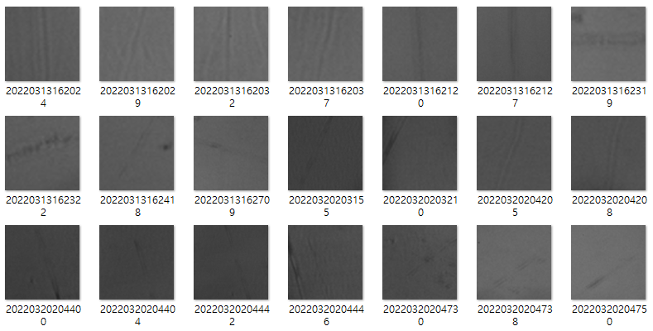
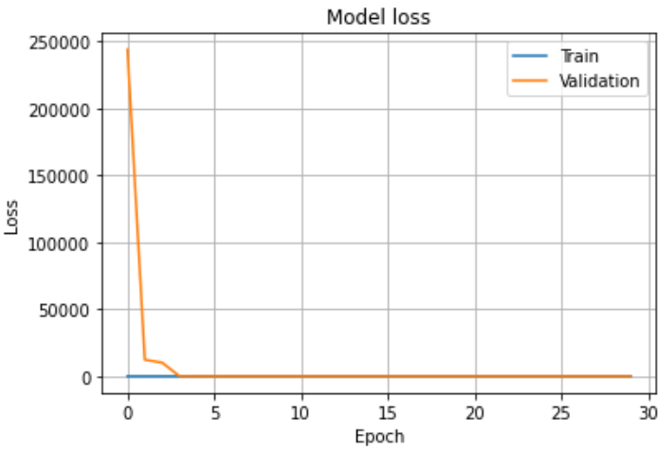
4.
진행사항
Dataset 재구축 후 학습 진행
Die crack class 영상 중 육안 상 판별이 어려운 영상은 제외 후 학습 진행 - DieCrack : 330개 - Normal : 395개
[제외 영상]

Slide 6
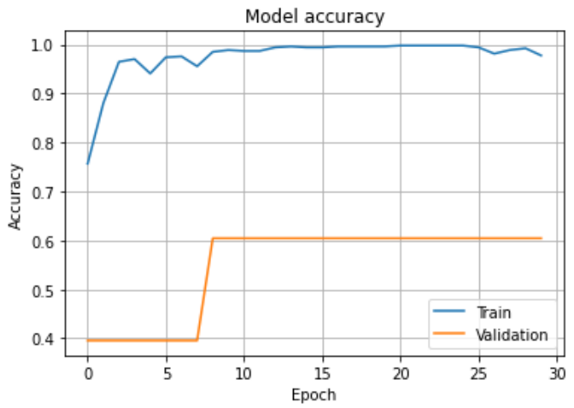
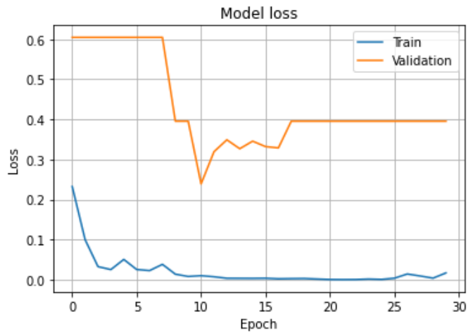
5.
진행사항
진행과정 4 + Loss 함수를 categorical_crossentropy >> MSE(mean_squared_error) 결과 : Validation loss 수치가 1 미만으로 떨어짐 Validation 수차기 epoch 7을 기준으로 급격히 변함

Slide 7
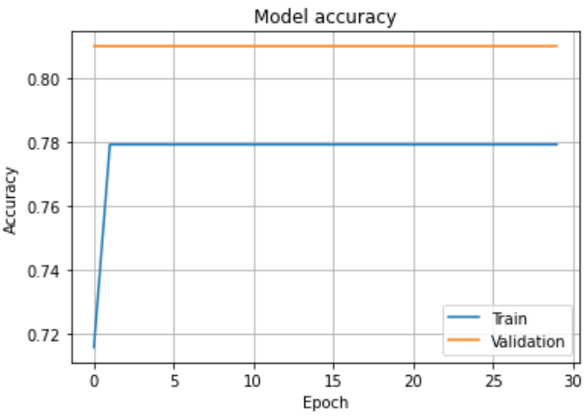
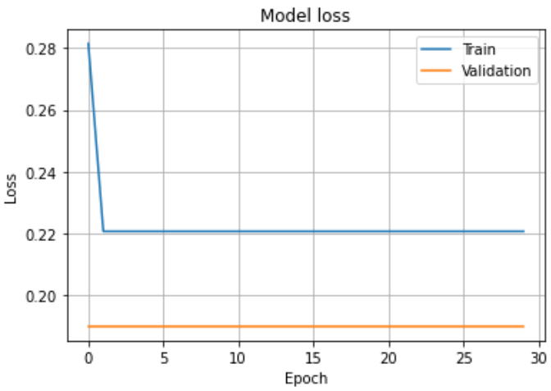
6.
진행사항
진행과정 5 + Validation ratio : 0.25 >> 0.4

Slide 8
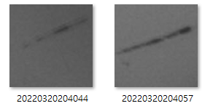
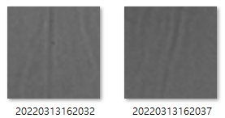
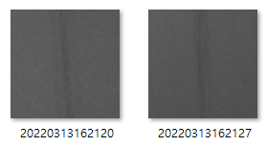
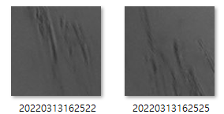
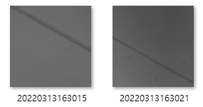
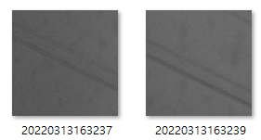
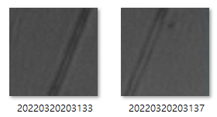
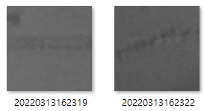
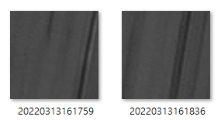
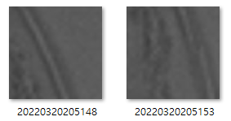
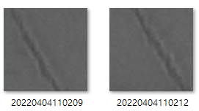
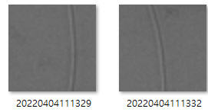
7.
진행사항
추가 DieCrack 영상 수집 기존 351개 > 687개

